Slide 1
Brněnské exitpoly

Slide 2
„Historický“ přehled
Poprvé u komunálních voleb 2014
Krajské volby 2016, 2020, 2024
Volby do poslanecké sněmovny 2017 a 2021
Komunální volby 2014, 2018 a 2022
Hluché roky: 2015, 2019, 2023
Chybějící volby do EP, prezidentské
  Málo voličů
  Moc zima

Slide 3
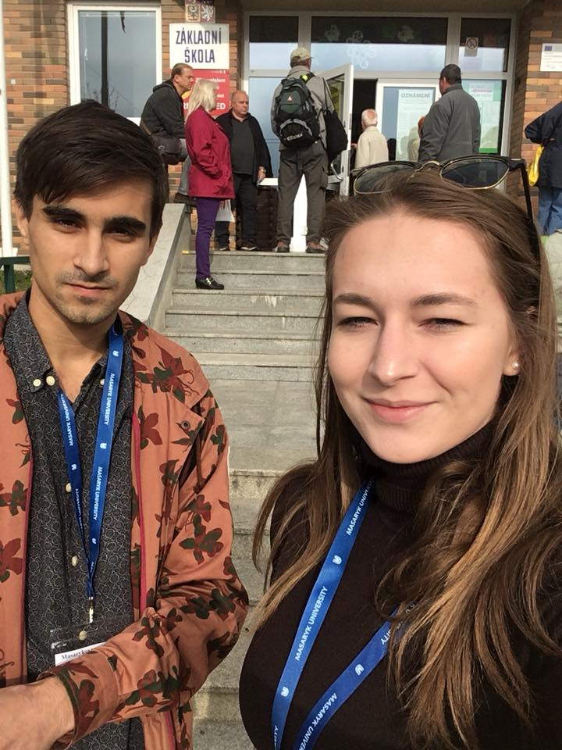
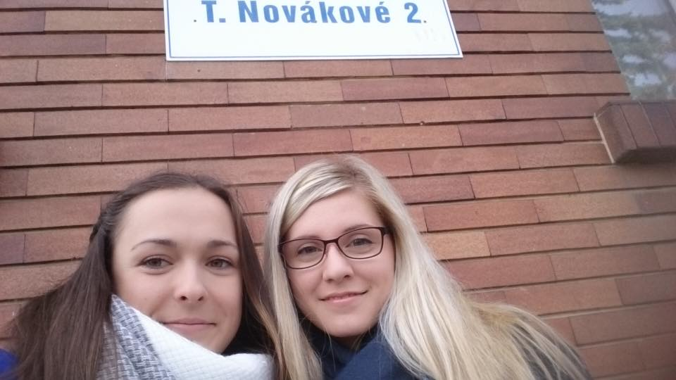
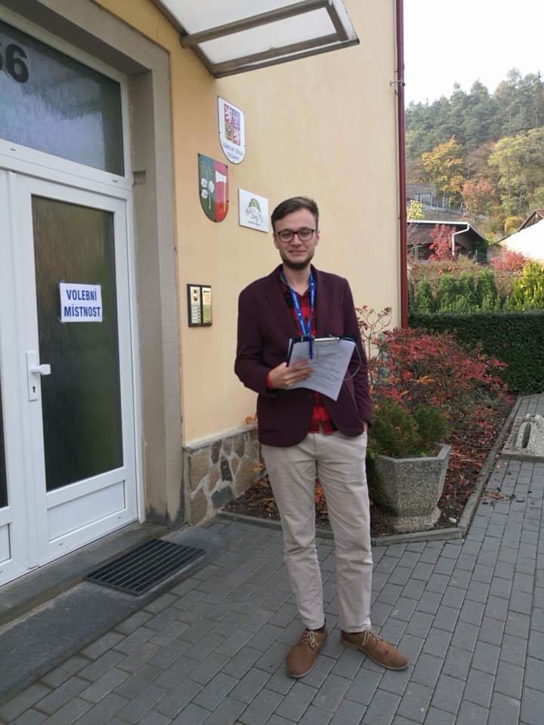
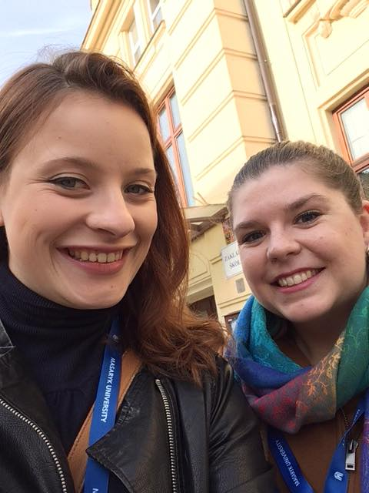
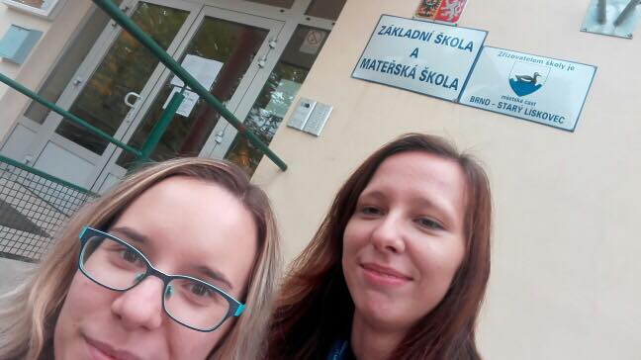
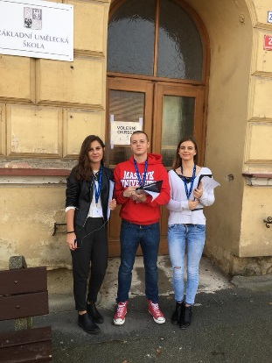
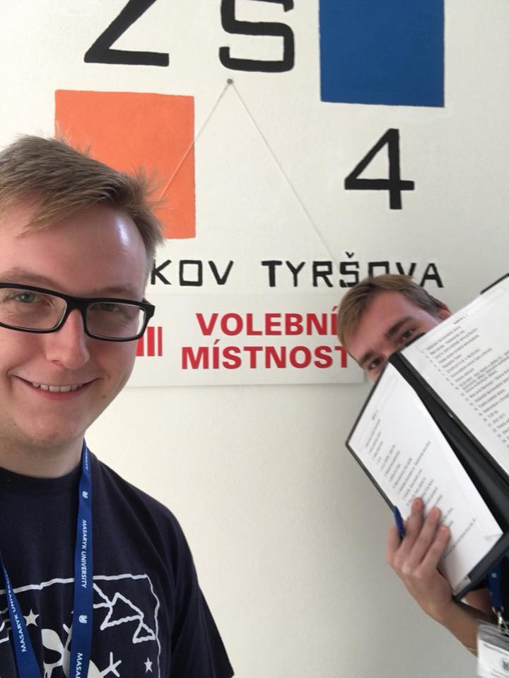
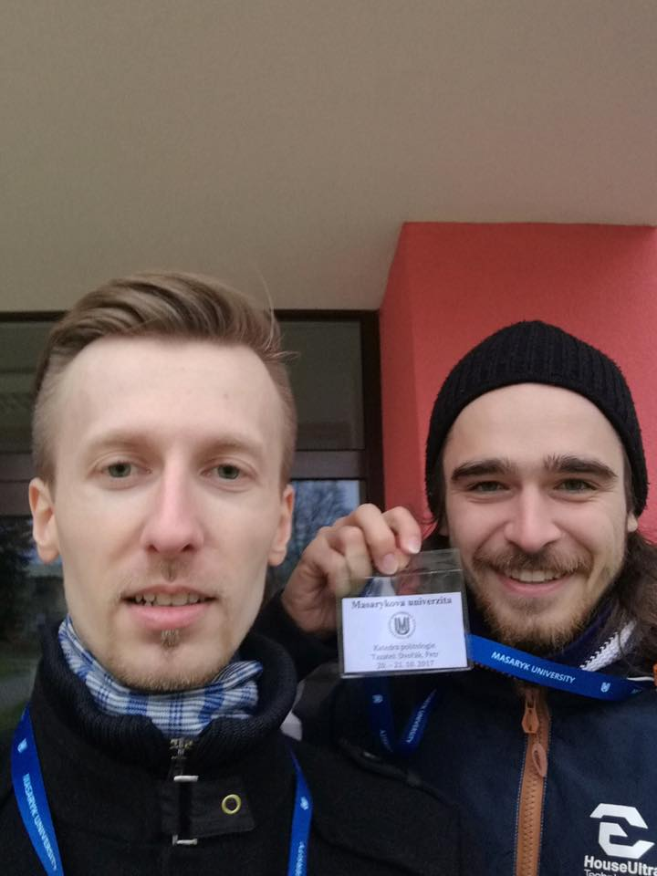
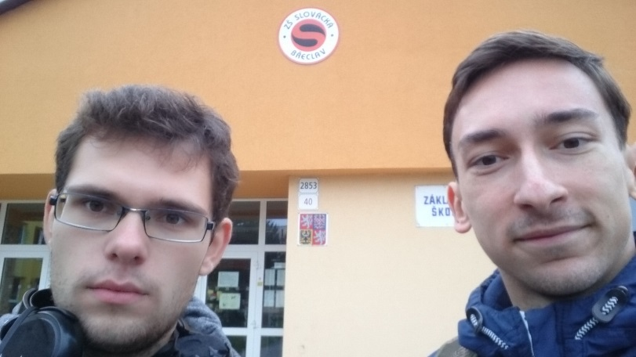
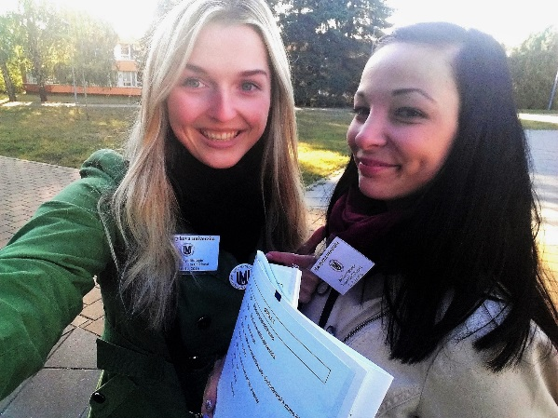
Volby – empirická část

Slide 4
Co zjišťujeme
Kterou stranu respondenti volili v probíhajících volbách?
Kterou stranu respondenti volili v posledních volbách do PS?
Kdo by měl být hejtmanem/premiérem/ primátorem?
Okamžik volebního rozhodnutí
Důvěra
Zájem o politiku
Levice-pravice
Nejdůležitější témata
sociodemografie (vzdělání, zaměstnání, věk, pohlaví, (příjem))
Různé zajímavosti

Slide 5
Volební odhad
Vyplněné dotazníky
volená strana v probíhajících volbách
Volená strana v některých předchozích volbách
Příklad voleb do Poslanecké sněmovna 2021

Slide 6
Postup k získání odhadu

Slide 7
Podíl stran volených v roce 2017 v rámci dotazníků

Slide 12
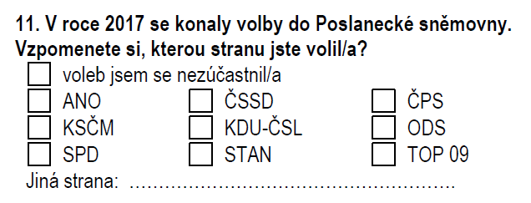
Shrnutí toho co znamená vážený výsledek
Zelený sloupec – reálný výsledek v místech, kde probíhal sběr dat
Červený sloupec – výsledky dle exitpollu
  Voliči různých stran jsou různě ochotní dotazník vyplňovat
  Málo ochotní: voliči SPD, ANO, KSČM
  Hodně ocotní: voliči ODS, Pirátů, TOP09 atd.
  Rozdíly je potřeba srovnat => vážení dat
Z této otázky víme, kolik procent lidí volilo jednotlivé strany ve volbách 2017 a zároveň známe reálný výsledek
Např. ANO volilo 25 % voličů, ale ve vzorku je voličů ANO jen 15 %
proto musíme s každým voličem počítat, jako by ho bylo o polovinu více, tj. 2 voliče ano počítáme jako 3
  Voliči ANO, KSČM, SPD mají větší váhu
  Voliči Pirátů, ODS, SPOLU a STAN menší

Slide 13
Odhad Brno komunální volby 2022
 |  | Interval spolehlivosti 95%
 | odhad | Dolní hranice | Horní hranice | Reálný zisk
ANO | 20.36 | 18.61 | 22.11 | 23.3
ODS | 18.37 | 16.69 | 20.5 | 18.55
KDU-ČSL | 10.43 | 9.10 | 11.75 | 10.25
ČPS | 7.99 | 6.81 | 9.17 | 8.74
ČSSD | 7.15 | 6.3 | 8.27 | 6.28
SPD | 6.20 | 5.15 | 7.25 | 5.07
SZ | 4.66 | 3.74 | 5.58 | 4.52
STAN | 3.87 | 3.3 | 4.71 | 4.28
KSČM | 4.74 | 3.82 | 5.66 | 4.13
ŽB | 3.76 | 2.93 | 4.58 | 4.9
TOP09 | 3.50 | 2.70 | 4.30 | 3.42
SLS | 3.34 | 2.56 | 4.12 | 2.72
Brno+ | 2.25 | 1.61 | 2.90 | 2.65

Slide 14
Nejčastější problémy odhadu
Podcenění ANO a SPD, dříve také KSČM
Nadhodnocení Pirátů, ODS, Zelených
Příčiny
  Nedodržování náhodnosti výběrů, voliči si sami přijdou pro dotazník
  Věková struktura voličů ANO
  Odpor k výzkumům mezi voliči SPD
  Upřímnost?
  Značka Masarykovy Univerzity?

Slide 15
Nejpřesnější odhad: komunální volby 2014
Rozhovory, postupné objíždění míst
Relativně málo dotazníků (cca 800)
Výhody rozhovoru:
  častější odpovědi starších osob
  Méně chybějících hodnot
  Větší jistota, že respondent chápe otázku
Nevýhody:
  Upřímnost?
  Náročné udržet náhodnost výběru
  Ukončování rozhovorů s lidmi, kteří si chtějí povídat
  Náročnější práce tazatele

Slide 16
Zajímavosti
Referendum o nádraží 2016
A
A
Z voličů, kteří se zúčastnili voleb jich 2/3 navštívily také referendum.
nádraží na ulici Nádražní preferuje téměř 80 % zúčastněných voličů.
Třetina preferovala odsunutou variantu.
Čísla dohromady nedávají dohromady 100 %, protože někteří voliči hlasovali ano v obou variantách.
 | účast | Současná lokace | „u řeky“
ano | 67.89 | 79.71 | 32.41
ne | 32.11 | 20.29 | 67.59

Slide 17
Voliči a covid – vlastní zdraví

Slide 18
Voliči a covid – zdraví blízkých

Slide 19
Volby a covid
V obavách o zdraví blízkých jen malé rozdíly mezi voliči různých stran
  Mimo SPD
V obavách o vlastní zdraví
  Více se obávají voliči ANO a KSČM (nejstarší voliči)
  Nejméně voliči SPD, Pirátů, STAN, SPOLU a SPD

Slide 26
Ideální hejtman?
2016: 45% voličů ČSSD a 33% voličů KSČM si přála Michala Haška
U ostatních stran žádná výraznější preference
Nevýrazní lídři?:
Roman Celý, Ivo Pojezný, Bohumil Šimek,Jiří Crha, Jan Vitula
Kdo se stal hejtmanem?

Slide 27
Ideální hejtman verze 2020

Slide 28
Ideální hejtman?
Obvykle voliči preferují lídra volené kandidátní listiny
  80 % voličů KDU-ČSL uvedla Jana Grolicha
  50 % voličů ANO Bohumila Šimka, 50 % voličů SPOLU Jana Vitulu
  V případě pirátů voliči téměř rovnocenně uváděli svého lídra Dubce a Grolicha
  V případě KSČM téměř nepadlo jméno lídra Navrkala
    Podobné v komunálních volbách – voliči KSČM nepředpokládají, že by lídr strany získal nejvyšší pozice
  Nejméně o ideálním hejtmanovi přesvědčeni voliči SPD a Trikolóry
    Projev protestního charakteru
  U STAN došlo k chybě a v polovině dotazníků bylo namísto jména lídra vytištěno jméno Maleček

Slide 29
Přesuny PS 2013 -2017

Slide 31
Přesuny hlasů z PS 17 na kraj 2020

Slide 32
Přesuny hlasů
Velmi zajímavý vývoj
Posun ANO z pravého na levý střed mezi lety 2013-2017
Nabírání voličů nových stran: Piráti, SPD, STAN, Přísaha
Stabilně nestabilní elektorát: Piráti, STAN, TOP09
Stabilizace neukotvených stran: ANO, ODS
Koalice ve volbách 2021

Slide 37
„Kroužkování“
Piráti v JmK nezískali jediný mandát
KDU-ČSL získala jeden mandát na úkor ODS
Do PS v JmK „poskočily“ 2 ženy
Rozdílné pojetí kroužkování koalice/samostatné strany

Slide 40
Nejdůležitější témata dle voličů v kraji 2020

Slide 41
Nejdůležitější témata dle voličů
Obecně nejdůležitějším tématem doprava
  Nejvíce pro ODS, nejčastěji také mezi voliči ANO, KDU-ČSL, STAN a ČSSD
  Často spojeno s kontextem Brna – parkování, nádraží, dálnice přes Bystrc
Často zmiňováno životní prostředí
  Nejčastěji Piráti a SPOLU (a Trikolóra)
Relativně málo často zmiňován covid a/nebo zdravotnictví
Spíše okrajově zmiňovány ekonomická témata
V podstatě utichlo téma migrace (v grafu sloučeno s bezpečností)

Slide 42
Plnění slibů
Strany ve všech typech voleb slibují různé věci
Na komunální úrovni jde často o věci umístěné v prostoru
Příklad: šalina na kampus a na Kamechy v letech 2018

Slide 43
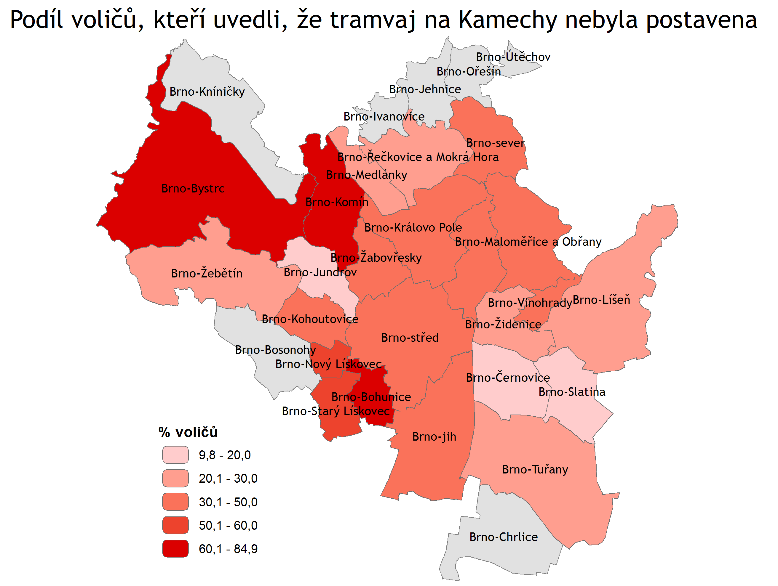

Slide 44
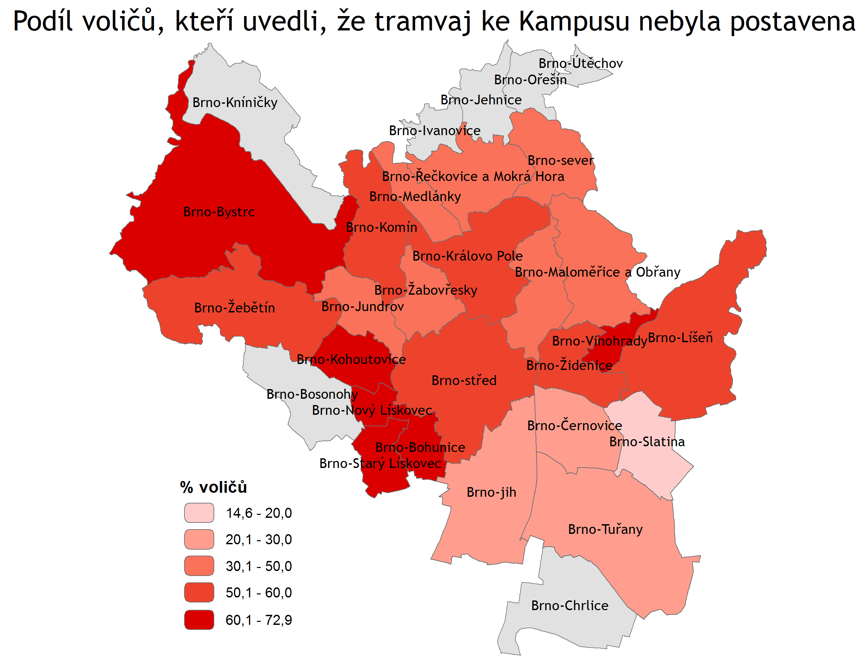

Slide 45
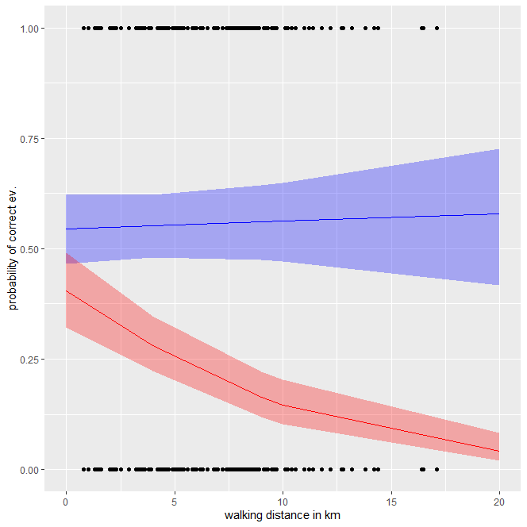
Mezi lidmi, kteří nemají (politickou) znalost, klesá schopnost rozeznat splnění slibu s rostoucí vzdáleností od lokality slibu
pro lidi s vysokou znalostí to neplatí

Slide 46
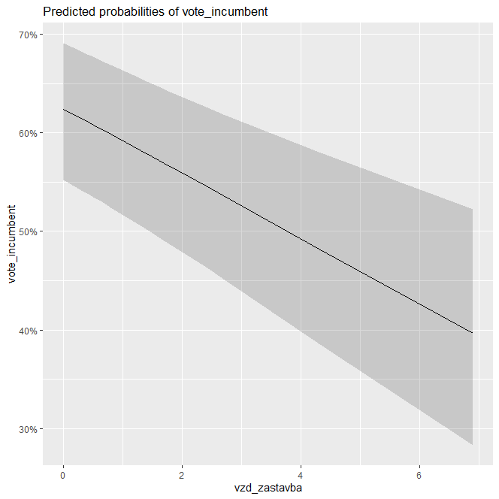
Další studie na lokální úrovni
V místních částech v minulosti sloučených obcí se nedaří „vládnoucím“ stranám

Slide 47
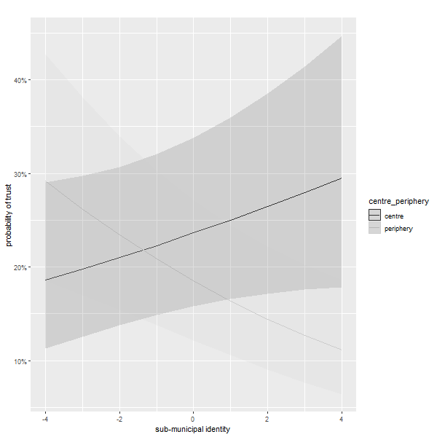
Lidé silně identifikování s okrajovou částí obce nedůvěřují zastupitelstvo, v centru je to naopak

Slide 48
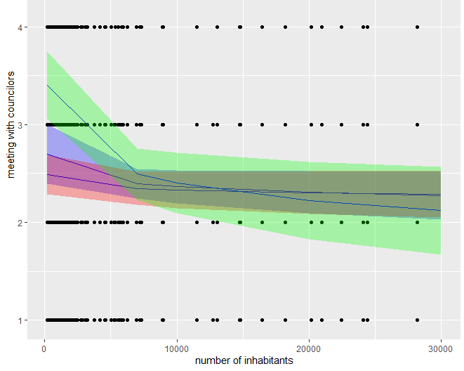
V malých obcích tvořených jediným sídlem (zelená) se lidé častěji setkávají se svými zastupiteli než v částech sloučených obcích a velkých obcích (modrá –centrum, červená – periferie)

Slide 49
Využití dat z exit-pollu
Bakalářské a diplomové práce
  Zatím jen 4 kusy
  Spousta volného prostoru
Datový podklad pro některé metody ve statistických kurzech
  Porozumění způsobu vzniku dat umožňuje lépe rozumět metodám
Odborné texty

Slide 50
„meta“ informace
Struktura odmítání
  Obecně méně odpovídají starší lidé
    „nemám brýle“
    „Já su staré, zeptejte se radší někeho mladého“
  Záleží také na pohlaví respondenta a tazatele
    Menší množství odmítnutí mají tazatelky
    Zejména mezi mladými muži

